Slide 1
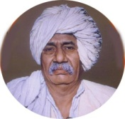
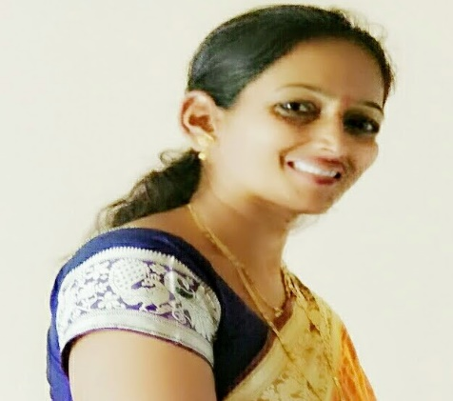
लोकनेते डॉ .बाळासाहेब विखे पाटील (पद्मभुषण उपाधीने सन्मानित) प्रवरा ग्रामीण शिक्षण संस्थेचे, कला,वाणिज्य व विज्ञान महाविद्यालय,अळकुटी. तालुका-पारनेर ,जिल्हा -अहमदनगर
डॉ.कुंदा कवडे (मराठी विभागप्रमुख) कला, वाणिज्य विज्ञान महाविदयालय अळकुटी. ता-पारनेर जि – अहमदनगर

Slide 2
विषय :- मराठी एफ.वाय.बी.ए (G1) सत्र-१
मराठी एकांकिका
‘विठ्ठल तो आला आला ‘

Slide 3
विठ्ठल तो आला आला
लेखक-पु.ल.देशपांडे

Slide 4
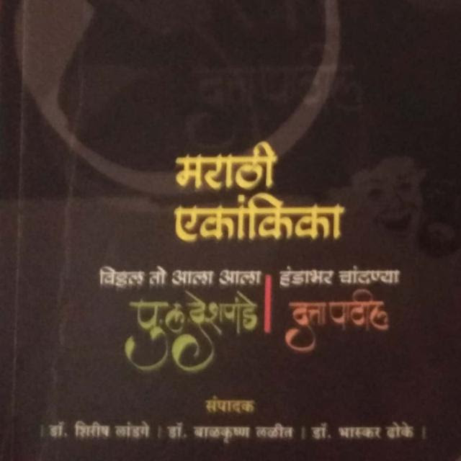
‘विठ्ठल तो आला आला ‘ मराठी एकांकिका

Slide 5
लेखक परिचय
पु ल देशपांडे हे 8 नोव्हेंबर 1919 रोजी मुंबई येथे जन्माला आले.
ते प्रसिद्ध मराठी लेखक, नाटककार, नट, कथाकार, दिग्दर्शक, पटकथाकार व संगीत दिग्दर्शक होते.
त्यांना महाराष्ट्राचे लाडके व्यक्तिमत्त्व असे म्हटले जाते.
त्यांच्या अद्यअक्षरांवरून महारराष्ट्रात ते 'पु.लं.' म्हणून ओळखले जातात.

Slide 6
एकीकांकीकेचा गाभा
ही एकांकिका विठ्ठल मंदिरात घडते.
तेथे 'युगे अठ्ठावीस' आरती जोरात चाललेली असते.
मंत्रपुष्पांजलीच्या वेगळ्या आवाजात गोंधळ सुरू असतो.
या एकांकिकेचे कथाबीज मोठे रंजक आहे.
विठ्ठलाच्या कपाळावर आठ्या पडलेला असतात.
या गदारोळात विठ्ठल "थांबा" असे म्हणतो.
पण त्याचे "थांबा" कोणाला काही कळत नाही.

Slide 7
मग विठ्ठल वैतागून आपल्या कपाळावर बुक्क्या मारून घेतो.
रागावून बोलतो पण विठ्ठलाची दगडी मूर्ती बोलेल यावर कोणाचा विश्वास बसत नाही.
त्यामुळे एकांकिकेचे पात्र माहिती असलेले भटजी, मास्टर, वकील, डॉक्टर, सखुबाई, द्वारकाबाई यांना एकमेकांचा संशय येऊ लागतो व एकमेकांची उणीदुणी बाहेर काढली जातात.
भांडणे सुरू होतात.
प्रत्येक जण एकमेकांच्या अंगावर प्रहार करतो.
शेवटी विठ्ठल भजन लगा होतो.
तेव्हा संघर्षाचा प्रसंगी निर्माण होतो.
विठ्ठलाचा आहे हे आंधळे भिकाऱ्याला कळते,
पण त्यावर कोणी विश्वास ठेवत नाही.
शेवटी पांडुरंगाच्या देवत्वाचे परीक्षा घेतली जाते.
पांडुरंग आंधळ्याच्या डोळ्यावर हात फिरवतो व त्याला दिसू लागते

Slide 8
सर्वांना ओळख पटते की तो विठ्ठल आहे.
विठ्ठल सर्वांना सांगतो की तो त्या देवळात अंधारात जळमतात अठ्ठावीस युगे उभा आहे.
कित्येक वर्ष झाले त्याचे पितांबर देखील कुणीच बदललेले नाही.
त्याचा नैवेद्य भटजी स्वतः खाऊन टाकतो.
या सर्वांचा त्याला कंटाळा आलेला आहे.
तो आता काहीतरी काम करून स्वतःचा चरितार्थ भागविण्याचा संकल्प सर्वांच्या पुढे मांडतो.
तेव्हा प्रत्येक जण आपापल्या कामातलय अडचणींचा पान वाचतो.
शेवटी सर्वजण तुम्ही आहात तिथेच ठीक आहात असे विठ्ठलाला सांगतात.
त्यानंतर विठ्ठल पुन्हा आपल्या निवासस्थानावर मंदिराच्या गाभाऱ्यात मूर्तीमंत होतो.

Slide 9
प्रश्नावली
प्रसूतुत एकांकिका कोठे घडते?
एकांकिकेतील पात्रांची नावे सांगा.
विठ्ठलाला कंटाळा का आला आहे?
विठ्ठलाने की करीचा निर्णय घेतला आहे?
एकांकिकेतील सामाजिक आशय स्पष्ट करा.
एकांकिकेचा सार तुमच्या भाषेत विषद करा.

Slide 10
धन्यवाद

